Slide 1



Informatika va axborot texnologiyalari
6- sinf
Mavzu: Jadvallar ustida amallar

Slide 2


Matnli hujjatlarga jadval nima uchun joylashtiriladi?
Word jadvallari ma’lumotlarni tartibga solish va ularni aniq ko‘rinishda taqdim etish uchun ishlatiladi. Shuningdek, ma’lumotlarni ustunlar bo‘yicha tartibga solish, so‘ng ularni saralash hamda turli xil hisob-kitoblarni amalga oshirish imkonini beradi.

Slide 3



Hujjatga jadval qanday joylashtiriladi?

Slide 4
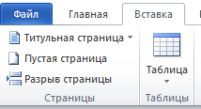
WORDda jadval joylashtirish
Joylashtirish (Вставка) tasmasining Jadvallar (Таблицы) guruhidagi Таблица tugmasi tanlanadi

Slide 5
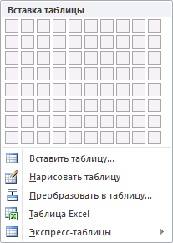
WORDda jadval joylashtirish usullari
Jadval kataklarini ko‘rib tanlash.
Muloqot oynasidan ustun va satrlar sonini kiritish.
Jadval chizish.
Matnni jadvalga aylantirish.
MS Excel jadvallarini joylashtirish.
Tayyor-express jadvallarni joylashtirish.

Slide 6

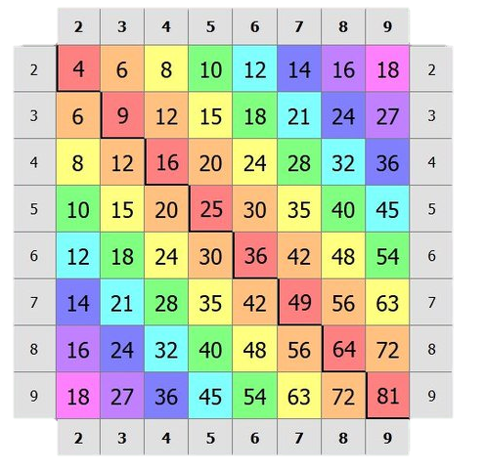

Quyidagi tugmacha qayerda joylashgan?

Slide 7
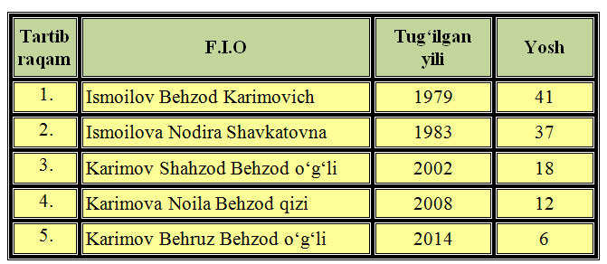

Slide 8



Jadval ma’lumotlarini tartiblash
A
Belgilangan ustun va ustunlar guruhida tartiblash amallarini bajarish mumkin.
Z

Slide 9
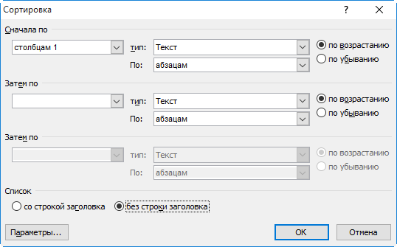
Jadvaldagi ma’lumotlarni tartiblash muloqot oynasi

Slide 10
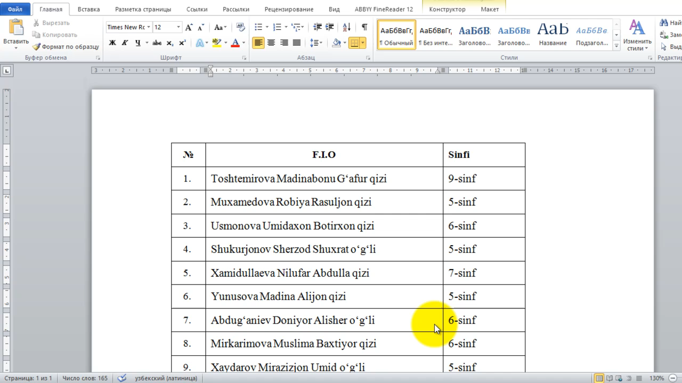

Slide 11

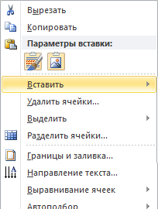
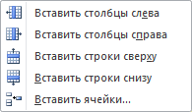
Jadvalga yangi satr yoki ustun qo‘shish

Slide 12


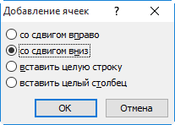
Jadvalga yangi satr yoki ustun qo‘shish

Slide 13
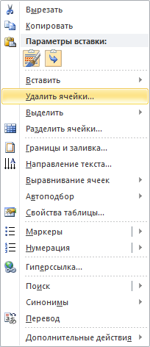
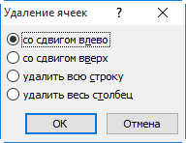
Jadvaldan satr yoki ustunlarni olib tashlash

Slide 14

Jadvaldan satr yoki ustunlarni olib tashlash

Slide 15
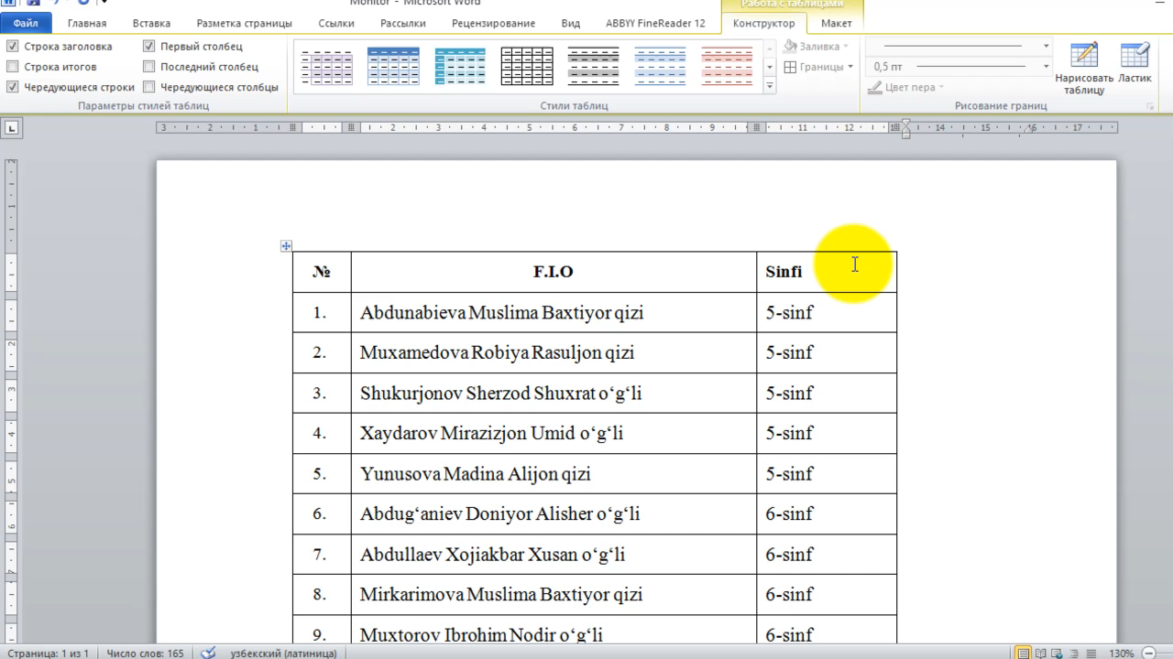

Slide 16

Katakchalarni birlashtirish

Slide 17

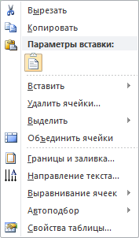

Katakchalarni birlashtirish

Slide 18
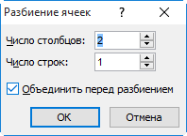
Katakchalarni bo‘lish

Slide 19
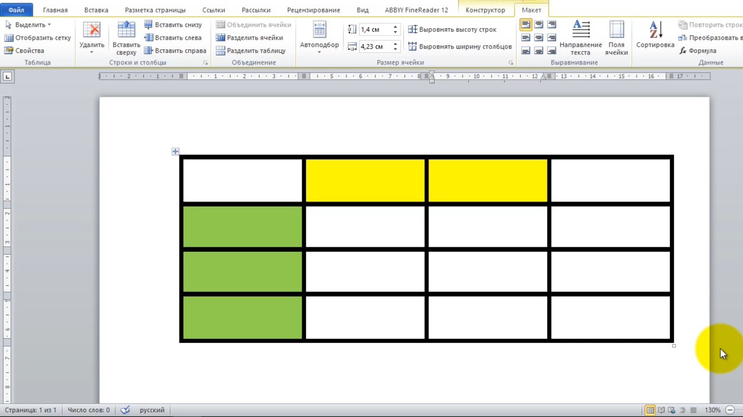

Slide 20
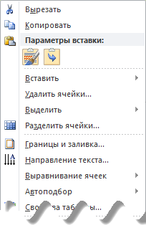
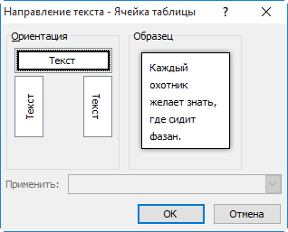
Jadvalda matn yo‘nalishi

Slide 21
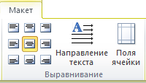
Jadvalda matn yo‘nalishi

Slide 22

Mustaqil bajarish uchun topshiriqlar:
Savol va topshiriqlar
1-, 2-, 3- mashqlar.
(64-, 65- bet)

